Slide 1

Powershell Desired State Configuration
Comment coder sa configuration
Notes:
Bienvenue
Il est encore temps alors bonne année à toutes et tous.
Introduction rapide : le but de cette presentation n’est pas que vous ressortiez de là avec tous ce qu’il faut pour, dès ce soir, pour deployer DSC et l’utiliser.
Il s’agit, plutôt, de vous allécher et de vous faire part de ma petite experience avec DSC.

Slide 2


Book your tickets
March, 1-3
June, 19-22
https://synedgy.com/psdayuk/
https://psconf.eu
Call for Speakers still open until the 14th of January
https://sessionize.com/psdayuk-2023
Notes:
N’oubliez pas qu’il est encore le temps d’acheter vos billets pour le PSDAY.UK a londres et la PSCONF.EU a Prague
Deplus le CFP est encore ouvert pour le PSDAY.UK jusqu’au 14 Janvier alors n’hesiter pas a proposer des sessions.

Slide 3



Hosted by
Next dates in 2023 on PSWorld
- 15th of March 2023 - 10th of May 2023 - 12th of July 2023 - September: PSConfEU MiniCon - 15th of November 2023
Register your
interest here:
Notes:
bon a savoir également c’est que le PSWorld est à la disposition des communautés PowerShell qui le souhaitent (Prendre contact avec Gael Colas)
Voici les dates possiblement disponible. Si vous êtes intéressés, vous pouvez scanner le QRCode et vous signaler ☺
J’en profite pour remercier Synedgy pour l’organization de cette event et la mise à disposition du PSWorld !

Slide 4



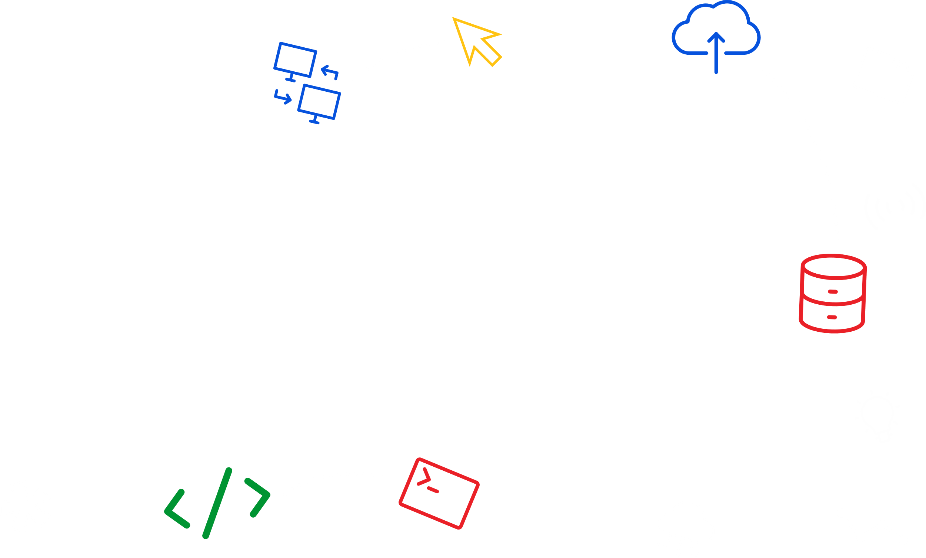



LIENHARD Laurent
Je ne suis qu’un OPS
Notes:
Désolé je suis un OPS ☺

Slide 5

LIENHARD Laurent
Je suis donc un dev
qui ne s’assume pas
Notes:
Mais j’adore le metal, la pizza et la biere
Je suis donc un dev refoulé

Slide 6


LIENHARD Laurent
Administrateur Système depuis 2001
Passionné par l’Automatisation
Autodidacte en PowerShell
Intéressé par la culture DevOps
Twitter : @IronTUX
Notes:
Je suis administrateur système au Pole de l’Habitat Social de l’Euromètropole de Strasbourg
Je travail au sein d’un service mutualisé dans lequel je m’occupe de l’Infra de OPHEA et Habitation Moderne qui sont 2 des plus importants bailleurs sociaux de l’Eurométropole
Passioné par l’automatisation je me suis très vite tourné vers le PowerShell
Je suis co-créateur du French PowerShell UserGroup avec Francois-Xavier CAT, Olivier MIOSSEC et Stèphane Van Gulick
Je m’intéresse depuis un peu plus de 2 ans à la culture DevOps
j’ai la chance d’être depuis peu co-organisateur au sein du MTG:Strasbourg qui est un user group plutôt très axès DEV et dans lequel j’essai d’apporter de la joie et de la bonne humeur en parlant d’infra
Joignable sur Twitter : @IronTux principalement mais ègalement sur Linkendin, sur discord, sur Facebook ….

Slide 7
DISCLAIMER
Nous recherchons des speaker pour
Evénéments en ligne avec le French PowerShell & DevOps User Group
Evénénement en présentiel sur Strasbourg pour le MTG:Strasbourg
N’oublier pas le DSC Community Call qui aura lieu a 21h dans la salle UK du PSWorld !
Notes:
Que ce soit pour FRPUSG ou MTG:Strasbourg on recherche toujours des speakers
Si vous êtes intéressé contactez moi et je ferais le relais.
Je remercie également Nicolas Baudin et Gael Colas pour la relecture et leur soutien pour la preparation de cette présentation

Slide 8
DSC : Terminologie !
DSC Ressources – Equivalent des modules PowerShell
Certain sont intégrés de base
Vous pouvez écrire les vôtres
Trouver ceux de la communauté sur la PowerShell Gallery
Configuration
Ce que nous voulons comme configuration sur la cible
C’est un fichier compilé (.MOF)
Node
Ce sont les cibles a configurer
Local Configuration Manager
le moteur d'exécution DSC qui s'exécute sur chaque nœud

Slide 9
DSC : POURQUOI ?
Appliquer manuellement des configurations a un OS peut parfois être compliqué et chronophage :
Configurer l’OS
Installer des rôles et/ou des features
Configurer les rôles ou les features
Installer des applications
Configurer des applications
Gérer les prérequis : Fichier, Dossier, clé de registre
….
Notes:
Aujourd’hui je travaille dans une équipe de 3 personnes avec 2 admins donc un qui est également chef de service a mi-temps++ ;-) .
Donc nous sommes en gros 1 ;-) (MOI)
Nous gérons une infra d’environ 200 serveurs
une partie de ces 200 serveurs est en cloud et ca correspond a environ 30 serveurs donc une quinzaine de serveur RDS de RemoteApp
Si je vous expliques, un peu notre context de travail, c’est pour rébondir sur les différents points present sur la slide.
Vous vous doutez bien qu’avec une équipe si petite la moindre évolution logiciel, mise à jour d’OS, deviant très vite chronophage.
Aujourd’hui pour mettre a jour Notepad++ par exemple je passe sur chaque serveur ou il est installé et je fais la mise à jour.
J’ai également testé d’autre outil comme Ansible par exemple mais étant un full infra Microsoft et n’ayant que des connaissances de base en linux nous avons estimés que DSC était la solution la plus approprié pour nous
Voilà donc le pourquoi de DSC.
Je fais donc du DSC depuis environ 6 mois et pour l’instant que sur des envirronements de Formation et de Recette sin on a le temps nous verrons à la fin la configuration que j’ai actuellement.

Slide 10
DSC : Declaratif
Programmation Impérative
décrit les opérations en séquences d'instructions exécutées par l'ordinateur pour modifier l'état du programme
Programmation déclarative
Décrit l’état finale souhaité de la configuration
Le comment
Le quoi
Notes:
Impératif :
Vérifier si la configuration n’est pas déjà en place
Gérer les erreurs
…
Déclaratif :
On fait le focus sur l’état désiré
Le comment : prendre une tartine de pain de mie, mettre du beurre sur la tartine, ajouter une tranche de jambon, mettre de la moutarde sur le jambon, ajouter une tranche de pain de mie
Le quoi : je veux un sandwich jambon formage moutarde et cornichons

Slide 11
DSC : Idempotent
L'idempotence signifie qu'une opération a le même effet qu'on l'applique une ou plusieurs fois
Notes:
Si je rejoue ma configuration, et a condition qu’elle n’est pas changée, cela provequera le même résultat au niveau du noeud cible
3+1 ca ferra toujours 4

Slide 12
DSC : Get/Test/Set
GET : Récupération de la configuration actuelle du noeud
TEST : Compare la configuration du noeud avec celle souhaitée
SET : Applique la configuration souhaitée si
TEST –eq $False
Notes:
Pour maintenir une configuration correct, DSC utilise donc des ressources et dans ces ressources des scripts. Dans ces scripts on retrouve toujours les 3 composantes Get/Test/Set

Slide 13
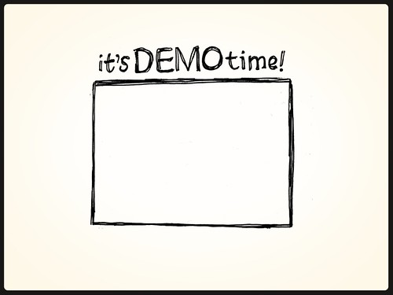
DSC : Fonctionnement
LCM
LCM

